Slide 1
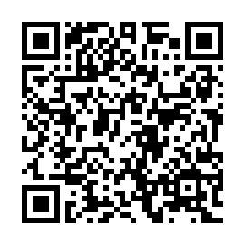
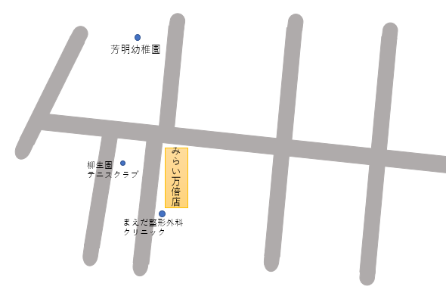
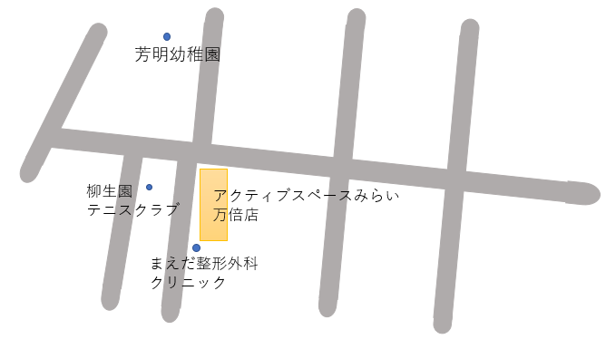
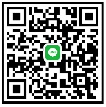
無料体験会のお知らせ
アクティブスペースみらい万倍店を、たくさんの方に知っていただけるよう、体験会を行います。見学だけでも大歓迎です(✿◡‿◡)
日時
6月26日（土）10時〜
6月27日（日）10時〜
6月29日（火）10時〜
場所 アクティブスペースみらい万倍店
対象…０歳～未就学児
LINE・お電話にてご予約をお願いします。
リトミックを中心とした楽しい活動に取り組んでいます♫
★ リトミックが伸ばすこどもの能力 ★
表現力
感受性
自主性
社会性
協調性
コミュニケーション
想像力
集中力
処理能力
etc…
常時見学・お問い合わせを
受け付けています。
お気軽にお問い合わせください🍀
児童発達支援・放課後等デイサービス
アクティブスペースみらい万倍店
岡山市南区万倍54-6
TEL086-239-6700
LINE・Instagramは
こちらからどうぞ→

